Slide 1

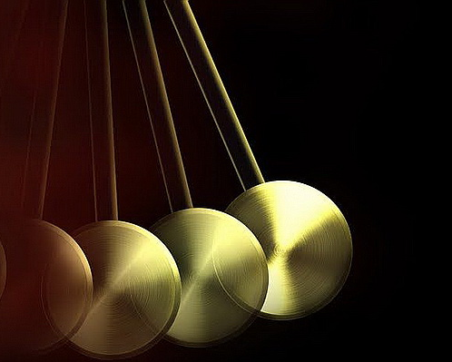
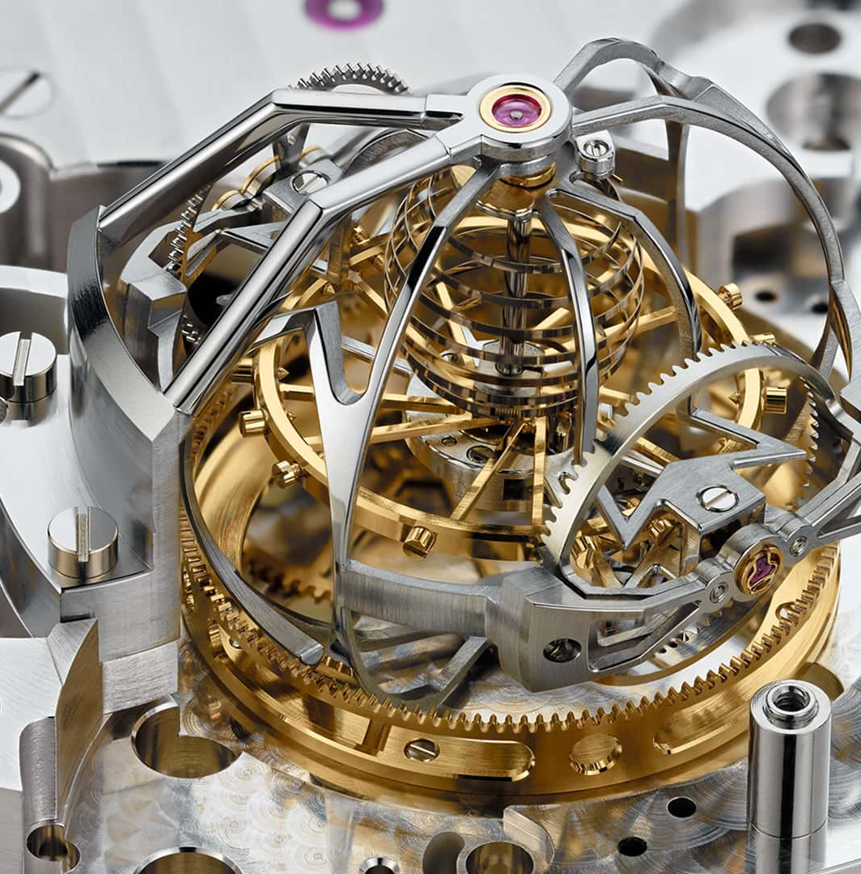
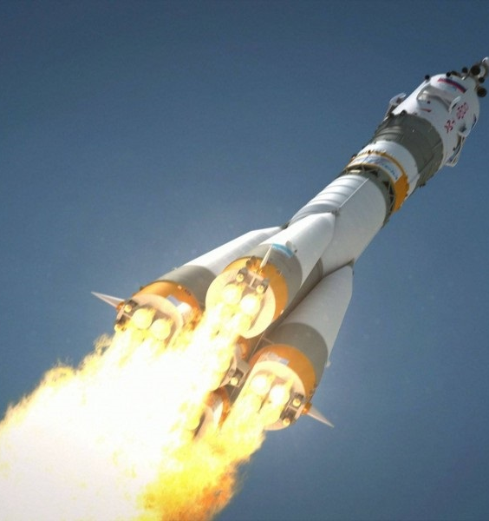
МЕХАНИКА
Динамика АТТ 3мика
Твердого Тела 2
Е.А. Ефремова

Slide 2
https://etudes.ru/etudes/steering-geometry/

Slide 3
ВЕКТОРЫ МОМЕНТА ИМПУЛЬСА И УГЛОВОЙ СКОРОСТИ
Запишем момент импульса системы, состоящей из материальных точек
Учитывая связь угловой и линейной скоростей
Раскроем двойное произведение по правилу

Slide 4

ВЕКТОРЫ МОМЕНТА ИМПУЛЬСА И УГЛОВОЙ СКОРОСТИ
Запишем полученное выражение в координатах

Slide 5
ТЕНЗОР ИНЕРЦИИ
Аналогично выписываются остальные две компоненты вектора момента импульса

Slide 6
ТЕНЗОР ИНЕРЦИИ
Количество компонент тензора
- размерность пространства
- ранг тензора

Slide 7
ТЕНЗОР ИНЕРЦИИ. ГЛАВНЫЕ ОСИ.
ПОВОРОТ

Slide 8
МОМЕНТ ИНЕРЦИИ. CФЕРА И ШАР.
Вспомним
СФЕРА

Slide 9
МОМЕНТ ИНЕРЦИИ. CФЕРА И ШАР.
Вспомним
ШАР

Slide 10
МОМЕНТ ИНЕРЦИИ. КОЛЬЦО.
Вспомним
КОЛЬЦО

Slide 11
МОМЕНТ ИНЕРЦИИ. ПОЛЫЙ ЦИЛИНДР.
Вспомним
ЦИЛИНДР ПОЛЫЙ

Slide 12

ЭФФЕКТ ДЖЕНИБЕКОВА
https://www.youtube.com/watch?v=N9HlQ-XVnFk

Slide 13
КЕЛЬТСКИЙ КАМЕНЬ
https://www.youtube.com/watch?v=lPkHEfB1vGM

Slide 14
ГИРОСКОП. ПРИБЛИЖЕННАЯ ТЕОРИЯ.
параллельна оси гироскопа
перпендикулярна оси гироскопа

Slide 15
ГИРОСКОП. ПРИБЛИЖЕННАЯ ТЕОРИЯ.
Вектор момента импульса постоянен по величине, что не запрещает ему менять направление, т.е. вращаться - прецессировать

Slide 16
ГИРОСКОП. ПРИБЛИЖЕННАЯ ТЕОРИЯ.
Вектор момента импульса постоянен по величине, что не запрещает ему менять направление, т.е. вращаться - прецессировать

Slide 17
УРАВНЕНИЕ МОМЕНТОВ. СВЯЗЬ МОМЕНТА ИМПУЛЬСА И МОМЕНТА ИНЕРЦИИ.

Slide 18
ГИРОСКОП. ПРИБЛИЖЕННАЯ ТЕОРИЯ.
В приближенной теории гироскопа, вектора момента количества движения и угловой скорости вращения гироскопа совпадают по направлению

Slide 19
ГИРОСКОП. ПРИБЛИЖЕННАЯ ТЕОРИЯ.
Найдем период вращения такого маятника

Slide 20
https://www.youtube.com/watch?v=V7hGcLU_wlY
https://www.youtube.com/watch?v=IkcI5x7i19o&t=49s
https://www.youtube.com/watch?v=IkcI5x7i19o
https://www.youtube.com/watch?v=rc7kDML0vNQ
https://www.youtube.com/watch?v=OKTIgghoAQw&t=25s
https://www.youtube.com/watch?v=W6ii5GlLlNA&t=35s
https://www.youtube.com/watch?v=y1zyEPK5bQM&list=RDCMUCFJOp3A0Sza94wcAEZgiQsg&index=1

Slide 21




ЛИТЕРАТУРА
И.В. Савельев. Курс физики: Учебное пособие. В 3-х тт. Т.1. Механика. Молекулярная физика. – 6-е изд., стер. – СПб.: Издательство «Лань», 2017. – 352с.
ISBN 978-5-8114-0684-5 (Общий)
ISBN 978-5-8114-0685-2 (Том 1)
Н.П. Калашников, М.А. Смондырев. Основы физики: в 2 т. Т.1. – М.: Лаборатория знаний, 2017. – 542с.
ISBN 978-5-00101-003-6 (Общий)
ISBN 978-5-00101-004-3 (Том 1)
Д.В. Сивухин. Общий курс физики. Учеб. пособие: Для вузов. В 5 т. Т.1. Механика. – 4-е изд., стереот. – М.: ФИЗМАТЛИТ; Изд-во МФТИ. 2002. – 560с.
ISBN 5-9221-0229-Х (Общий) ISBN 5-89155-077-6 (Общий)
ISBN 5-9221-0225-7 (Том 1) ISBN 5-89155-078-4 (Том 1)
4. И.Е.Иродов. Механика. Основные законы. – 13-е изд. – М.: Лаборатория знаний, 2017. – 312с. . ISBN 978-5-00101-495-9

